Slide 2
Tập Hát Cộng Đoàn

Slide 3
Đk: Toàn cầu hỡi, hãy tung hô Chúa Trời.

Slide 4
Alleluia-alleluia: Ước chi lòng anh em phấn khởi vui mừng vì được Đức Ki-tô ban tặng bình an. Ước chi Lời Người sinh hoa kết quả dồi dào trong anh em. Alleluia.

Slide 7
Lạy Chúa Thánh Thần là Ánh sáng Chân lý vẹn toàn, Chúa ban những ân huệ thích hợp cho từng thời đại, và dùng nhiều cách thế kỳ diệu để hướng dẫn Hội Thánh,

Slide 8
này chúng con đang chung lời cầu nguyện cho các Giám mục, và những người tham dự Thượng Hội đồng Giám mục thế giới.

Slide 9
Xin Chúa làm nên cuộc Hiện Xuống mới trong đời sống Hội Thánh, xin tuôn tràn trên các Mục tử ơn khôn ngoan và thông hiểu, gìn giữ các ngài luôn hiệp thông với nhau trong Chúa,

Slide 10
để các ngài cùng nhau tìm hiểu những điều đẹp ý Chúa, và hướng dẫn đoàn Dân Chúa thực thi những điều Chúa truyền dạy.

Slide 11
Các giáo phận Việt Nam chúng con, luôn muốn cùng chung nhịp bước với Hội Thánh hoàn vũ, xin cho chúng con biết đồng cảm với nỗi thao thức của các Mục tử trên toàn thế giới, ngày càng ý thức hơn về tình hiệp thông,

Slide 12
thái độ tham gia và lòng nhiệt thành trong sứ vụ của Hội Thánh, Nhờ lời chuyển cầu của Đức Trinh Nữ Maria, Nữ Vương các Tông đồ và là Mẹ của Hội Thánh,

Slide 13
Chúng con dâng lời khẩn cầu lên Chúa, là đấng hoạt động mọi nơi mọi thời, trong sự hiệp thông với Chúa Cha và Chúa Con, luôn mãi mãi đến muôn đời. Amen.

Slide 15
Ca nhập lễ
Nhanh lên nào

Slide 16
Đk: Nhanh lên nào ta đến chốn thánh Chúa Trời, ta vang hòa tưng bừng một bài ca mới. Vui lên nào ta đến chốn thánh Chúa Trời, nhịp lừng vang ca khen Chúa Vua mọi dân

Slide 17
Tk2: Đến đâ con biết con chưa tinh sạch, vậy thành tâm xin Chúa hãy nguôi giận đi. Cùng nguyện xin Thiên Chúa thứ tha tội nhơ đã bao phen con yếu đuối nên lỗi lầm.

Slide 18
Đk: Nhanh lên nào ta đến chốn thánh Chúa Trời, ta vang hòa tưng bừng một bài ca mới. Vui lên nào ta đến chốn thánh Chúa Trời, nhịp lừng vang ca khen Chúa Vua mọi dân

Slide 20
KINH VINH DANH

Slide 21
Chủ tế: Vinh danh Thiên Chúa trên các tầng trời. A+B: Và bình an dưới thế cho người thiện tâm.

Slide 22
A: Chúng con ca ngợi Chúa.
B: Chúng con chúc tụng Chúa. A: Chúng con thờ lạy Chúa.
B: Chúng con tôn vinh Chúa.

Slide 23
A: Chúng con cảm tạ Chúa vì vinh quang cao cả Chúa.
B: Lạy Chúa là Thiên Chúa, là Vua trên trời, là Chúa Cha toàn năng.

Slide 24
A: Lạy con một Thiên Chúa, Chúa Giêsu Kitô.
B: Lạy Chúa là Thiên Chúa, là Chiên Thiên Chúa là Con Đức Chúa Cha.

Slide 25
A: Chúa xóa tội trần gian, xin thương xót chúng con.
B: Chúa xóa tội trần gian, xin nhậm lời chúng con cầu khẩn.

Slide 26
A: Chúa ngự bên hữu Đức Chúa Cha, xin thương xót chúng con.
B: Vì lạy Chúa Giêsu Kitô, chỉ có Chúa là Đấng Thánh.

Slide 27
Chỉ có Chúa là Chúa, chỉ có Chúa là đấng tối cao.
A+B: Cùng Đức Chúa Thánh Thần trong vinh quang Đức Chúa Cha.
Amen.

Slide 28
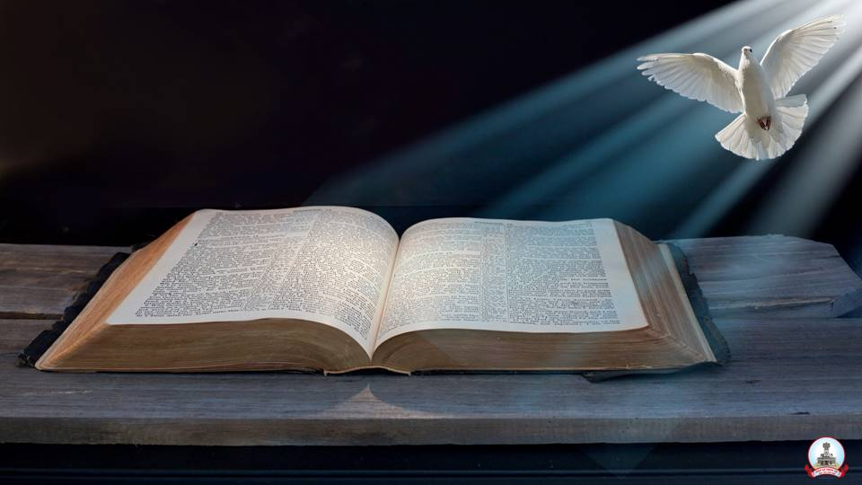
Bài đọc 1
Bài trích sách Công vụ Tông Đồ
Các Tông Đồ đặt tay trên họ,
Và họ nhận được Thánh Thần

Slide 29
Thánh Vịnh 65
Chúa Nhật VI Phục Sinh Năm A
Lm. Kim Long
04 câu

Slide 30
Đk: Toàn cầu hỡi, hãy tung hô Chúa Trời.

Slide 31
Tk1: Toàn cầu hỡi, nào tung hô Chúa, đàn hát lên mừng Thánh Danh rạng ngời. Dâng lời tán tụng và thân thưa Chúa rằng: Sự nghiệp Chúa thật đáng khiếp sợ thay.

Slide 32
Đk: Toàn cầu hỡi, hãy tung hô Chúa Trời.

Slide 33
Tk2: Toàn cầy hãy phục suy tôn kính, đàn hát lên mừng Thánh Danh Chúa Trời. Mau hãy đến nhìn từng uy công Chúa làm, việc khủng khiếp Ngài đối với phàm nhân.

Slide 34
Đk: Toàn cầu hỡi, hãy tung hô Chúa Trời.

Slide 35
Tk3: Ngài từng khiến đại dương trơ đất, và dắt dân dạo bước qua sông ngòi. Ta mừng rỡ vì ngàn uy công Chúa làm, Ngài nhìn rõ và thống lãnh vạn dân.

Slide 36
Đk: Toàn cầu hỡi, hãy tung hô Chúa Trời.

Slide 37
Tk4: Lòng thành kính nguyện dâng lên Chúa, lời tán dương mừng chúa tôi tôn thờ. Tôi khẩn cầu Ngài, Ngài không chê bác lời, và lại cũng chẵng dứt nghĩa tình đâu.

Slide 38
Đk: Toàn cầu hỡi, hãy tung hô Chúa Trời.

Slide 39
Bài đọc 2
Bài trích thư thứ nhất của thánh Phêrô Tông Đồ
Thân xác Đức Kitô đã bị giết chết,
Nhưng nhờ Thần Khí, Người đã được phục sinh

Slide 40
Alleluia-alleluia: Ước chi lòng anh em phấn khởi vui mừng vì được Đức Ki-tô ban tặng bình an. Ước chi Lời Người sinh hoa kết quả dồi dào trong anh em. Alleluia.

Slide 43
KINH TIN KÍNH

Slide 44
Tôi tin kính một Thiên Chúa là Cha toàn năng, Đấng tạo thành trời đất, muôn vật hữu hình và vô hình.

Slide 45
Tôi tin kính một Chúa Giêsu Kitô, Con Một Thiên Chúa, Sinh bởi Đức Chúa Cha từ trước muôn đời.

Slide 46
Người là Thiên Chúa bởi Thiên Chúa, Ánh Sáng bởi Ánh Sáng, Thiên Chúa thật bởi Thiên Chúa thật,

Slide 47
được sinh ra mà không phải được tạo thành, đồng bản thể với Đức Chúa Cha: nhờ Người mà muôn vật được tạo thành.

Slide 48
Vì loài người chúng ta và để cứu độ chúng ta, Người đã từ trời xuống thế.

Slide 49
Bởi phép Đức Chúa Thánh Thần, Người đã nhập thể trong lòng Trinh Nữ Maria, và đã làm người.

Slide 50
Người chịu đóng đinh vào thập giá vì chúng ta, thời quan Phongxiô Philatô; Người chịu khổ hình và mai táng, ngày thứ ba Người sống lại như lời Thánh Kinh.

Slide 51
Người lên trời, ngự bên hữu Đức Chúa Cha, và Người sẽ lại đến trong vinh quang để phán xét kẻ sống và kẻ chết, Nước Người sẽ không bao giờ cùng.

Slide 52
Tôi tin kính Đức Chúa Thánh Thần là Thiên Chúa và là Đấng ban sự sống, Người bởi Đức Chúa Cha và Đức Chúa Con mà ra,

Slide 53
Người được phụng thờ và tôn vinh cùng với Đức Chúa Cha và Đức Chúa Con: Người đã dùng các tiên tri mà phán dạy.

Slide 54
Tôi tin Hội Thánh duy nhất thánh thiện công giáo và tông truyền.

Slide 55
Tôi tuyên xưng có một Phép Rửa để tha tội. Tôi trông đợi kẻ chết sống lại và sự sống đời sau. Amen.

Slide 57
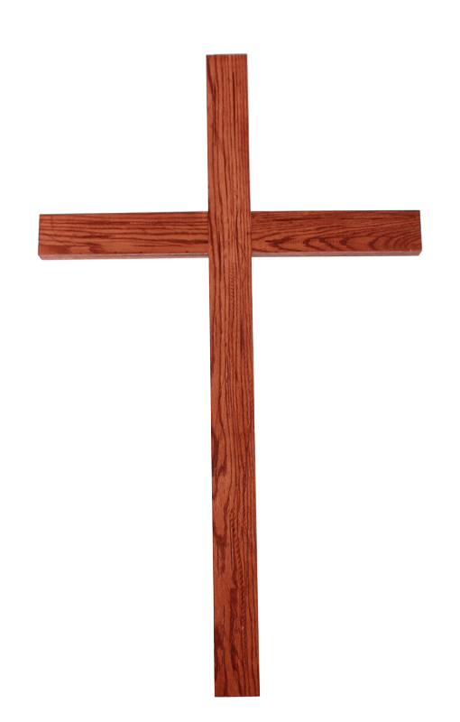
Ca Dâng Lễ

Slide 58
Ca Dâng Lễ
Tựa Làn Trầm Hương
Đỗ Vy Hạ

Slide 59
Tk1: Tựa làn trầm hương thơm bay về Thiên đường. Nguyện tình yêu Chúa thánh hóa cho lễ dâng. Đây bánh thơm nồng, đây chén rượu hồng. Làm thành lễ vật dâng về Cha chí nhân.

Slide 60
Đk: Chúc tụng Ngài là Chúa tể càn khôn, đã rộng tình nuôi sống con từng ngày. Chúc tụng Ngài là Chúa khắp mọi nơi. Chúc tụng Ngài mãi đến muôn muôn đời.

Slide 61
Tk2: Một niềm thành tâm xin dâng trọn xác hồn. Nguyện tình yêu Chúa thánh hóa cho lễ dâng. Bao ước mơ hồng đẹp lứa tuổi xuân. Làm thành lễ vật dâng về Cha chí nhân.

Slide 62
Đk: Chúc tụng Ngài là Chúa tể càn khôn, đã rộng tình nuôi sống con từng ngày. Chúc tụng Ngài là Chúa khắp mọi nơi. Chúc tụng Ngài mãi đến muôn muôn đời.

Slide 65
Ca Nguyện Hiệp Lễ
Ca Vang Tình Yêu Chúa 2
Đinh Minh Hoàng
Đinh Công Huỳnh

Slide 66
Tk1: Tình yêu Thiên Chúa bao la tựa như biển khơi. Tình yêu Thiên Chúa mênh mông trùng dương sóng xô. Tình yêu bát ngát mây trời tựa ánh trăng thanh soi đem trường tỏa sáng ngàn phương dẫn con trên nẻo đường dương thế.

Slide 67
***: Tình yêu Thiên Chúa êm như dòng sông lướt trôi. Tình yêu Thiên Chúa ngát xanh mùa xuân thắm tươi. Dù cho gom hết lá vàng dù nước biển Đông có dâng tràn tình Chúa ngàn năm vẫn cao thâm hơn núi Thái Sơn.

Slide 68
Đk: Ca vang tình Chúa muôn đời chẳng phút nào ngơi. Ca vang tình Chúa cho dù ở khắp mọi nơi. Ngài là chân lý cao vời tuyệt mỹ vô song. Ngài là lẽ sống cho gian trần tìm đến suối nguồn.

Slide 69
Tk2: Ngàn năm Chúa vẫn thương con tựa như mẫu thân. Ngày đêm đưa dẫn trên đường và nâng đỡ con. Làm sao nói hết ân tình Ngài đã thương con xin một đời hòa khúc tạ ơn để ca vang tình yêu Thiên Chúa.

Slide 70
***: Phận con yếu đuối mọn hèn mỏng manh Chúa ơi! Tựa như chiếc lá tiêu sơ nhẹ bay cuối thu. Mà sao Chúa vẫn ân cần dành hết cho con những ân tình nồng thắm hòa chan khắc tên con trong trái tim Ngài.

Slide 71
Đk: Ca vang tình Chúa muôn đời chẳng phút nào ngơi. Ca vang tình Chúa cho dù ở khắp mọi nơi. Ngài là chân lý cao vời tuyệt mỹ vô song. Ngài là lẽ sống cho gian trần tìm đến suối nguồn.

Slide 74
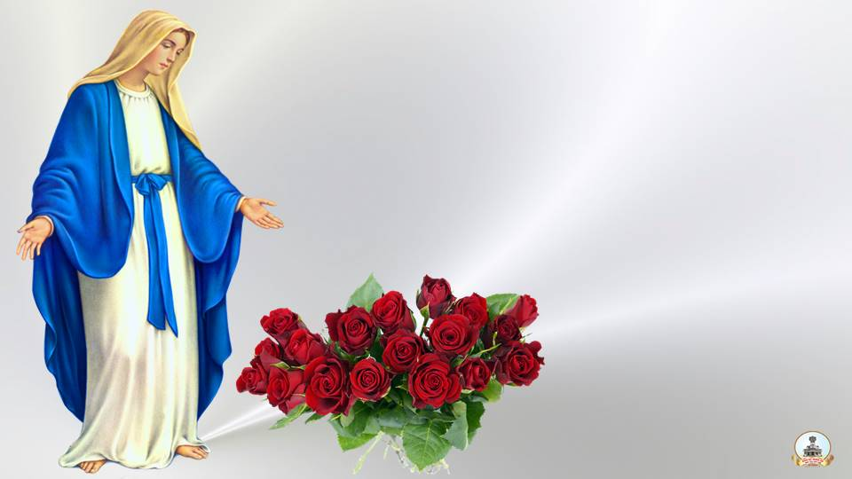
Ca kết lễ
Hoan Ca Maria
Lm Kim Long

Slide 75
Tk1: Trong nắng mai huy hoàng rộn ràng chim trời ca hát, muôn đóa hoa đẹp tươi theo Thần sứ con dâng lời.

Slide 76
Đk: Kính mừng Maria đầy ơn phúc, Thiên Chúa ở cùng Mẹ liên đẹp tươi diễm lệ khôn sánh ngàn đời dâng lời hoan ca Maria

Slide 77
Tk2: Trong bóng đêm chập chùng bầu trời thêu ngàn tinh tú, muôn tiếng ca đầy vơi theo Thần sứ con dâng lời.

Slide 78
Đk: Kính mừng Maria đầy ơn phúc, Thiên Chúa ở cùng Mẹ liên đẹp tươi diễm lệ khôn sánh ngàn đời dâng lời hoan ca Maria

